Slide 1


Slide 2


Погружение в PyTorch
Динамический граф вычислений и численные трюки
Артур Кадурин
Преподаватель

Slide 3
План на сегодня
Граф вычислений
Перекрестная энтропия
Трюки с softmax
Практика: модуль Module
Практика: первая нейросеть
1
Артур Кадурин, преподаватель

Slide 4
Граф вычислений в PyTorch
Изображение с сайта https://pytorch.org/about/
1
Артур Кадурин, преподаватель

Slide 5
Граф вычислений в TensorFlow
Изображение с сайта https://www.tensorflow.org/programmers_guide/graphs
1
Артур Кадурин, преподаватель

Slide 6
Разница между графами
Динамический:
Память выделяется динамически
Объекты могут иметь произвольный размер
Статический:
Память выделяется при описании графа
Можно оптимизировать за счет компиляции
1
Артур Кадурин, CEO Insilico Taiwan

Slide 7
План на сегодня
Граф вычислений
Перекрестная энтропия
Трюки с softmax
Практика: модуль Module
Практика: первая нейросеть
2
Артур Кадурин, преподаватель

Slide 8
Информация
Сведения, воспринимаемые человеком и (или) специальными устройствами как отражение фактов материального или духовного мира в процессе коммуникации (ГОСТ 7.0-99).
Знания о предметах, фактах, идеях и т. д., которыми могут обмениваться люди в рамках конкретного контекста (ISO/IEC 10746-2:1996);
2
Артур Кадурин, преподаватель

Slide 9
Количество информации
Количество информации — это числовая характеристика, отражающая степень неопределенности которая исчезает после получения информации.
Можете привести пример?
2
Артур Кадурин, преподаватель

Slide 10
Количество информации
Количество информации — это числовая характеристика, отражающая степень неопределенности которая исчезает после получения информации.
До начала лотереи 1 из миллионов билетов может оказаться выигрышным. После выпадения первых нескольких чисел количество возможных выигрышных билетов уменьшается.
2
Артур Кадурин, преподаватель

Slide 11
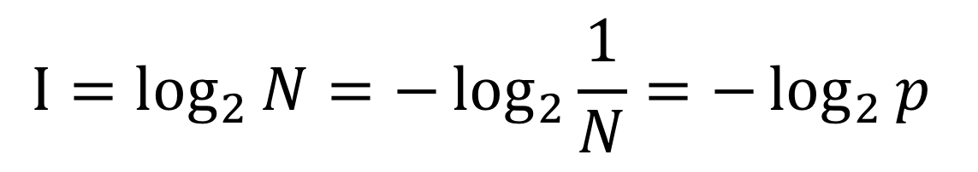
Количество информации
Количество информации — это числовая характеристика, отражающая степень неопределенности которая исчезает после получения информации.
$$Ι=\log_{2}{N}=−\log_{2}{\frac{1}{N}}=−\log_{2}{p}$$
2
Артур Кадурин, преподаватель

Slide 12
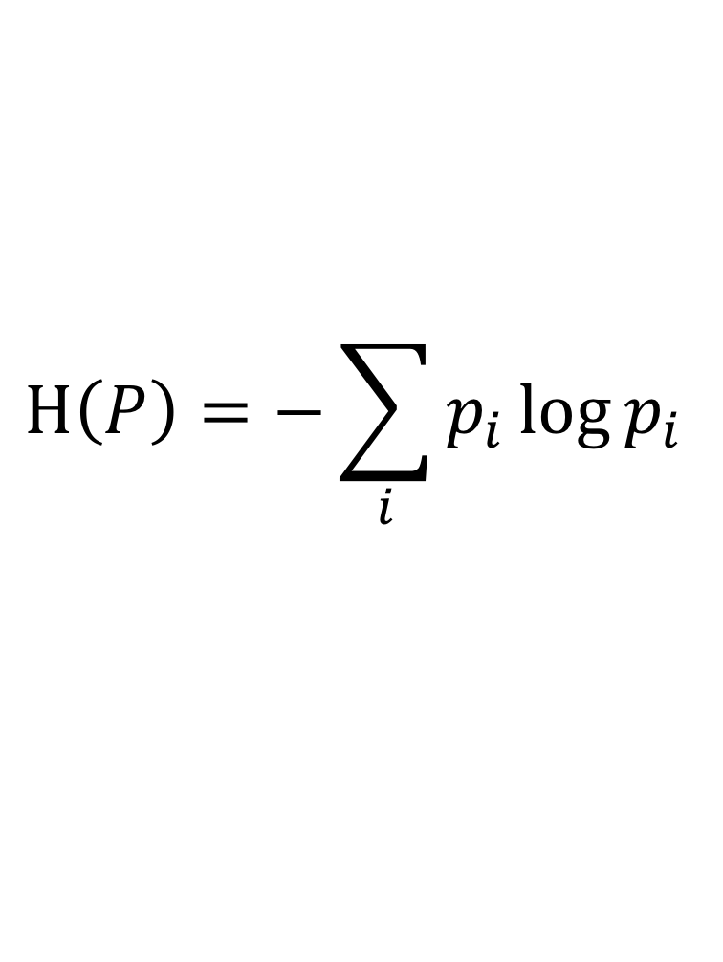
Информационная энтропия
Информационная энтропия — мера неопределенности или непредсказуемости некоторой системы.
$$Η\left(P\right)=−\sum_{i}{p_{i}\log{p_{i}}}$$
2
Артур Кадурин, преподаватель

Slide 13
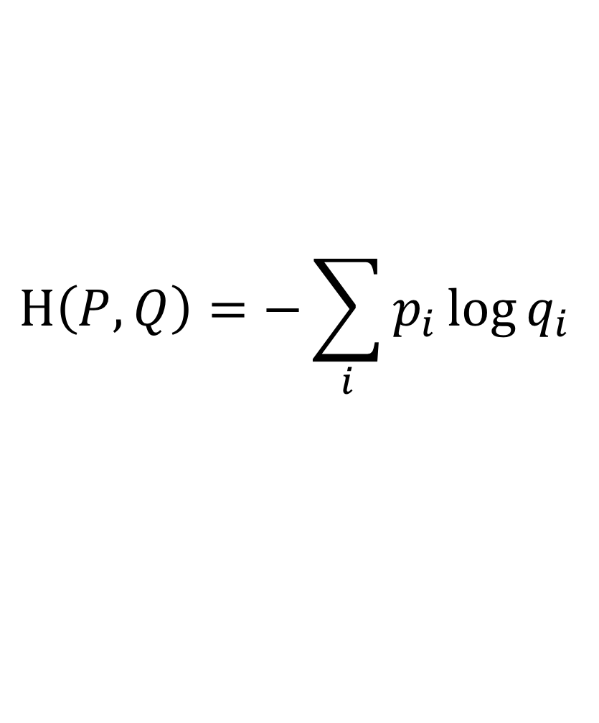
Перекрестная энтропия
Перекрестная энтропия — среднее количество информации в системе Q необходимое для опознания события из системы P.
$$Η\left(P, Q\right)=−\sum_{i}{p_{i}\log{q_{i}}}$$
2
Артур Кадурин, преподаватель

Slide 14
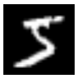
Перекрестная энтропия
Пример: Классификация рукописных цифр.
$$p=$$
$$q=\left[0.03, 0.01, 0.14, 0.20, 0.09, 0.35, 0.13, 0.03, 0.01, 0.01\right]$$
2
Артур Кадурин, преподаватель

Slide 15
Перекрестная энтропия
Пример: Классификация рукописных цифр.
$$p=\left[0.00, 0.00, 0.00, 0.00, 0.00, 1.00, 0.00, 0.00, 0.00, 0.00\right]$$
$$q=\left[0.03, 0.01, 0.14, 0.20, 0.09, 0.35, 0.13, 0.03, 0.01, 0.01\right]$$
2
Артур Кадурин, преподаватель

Slide 16
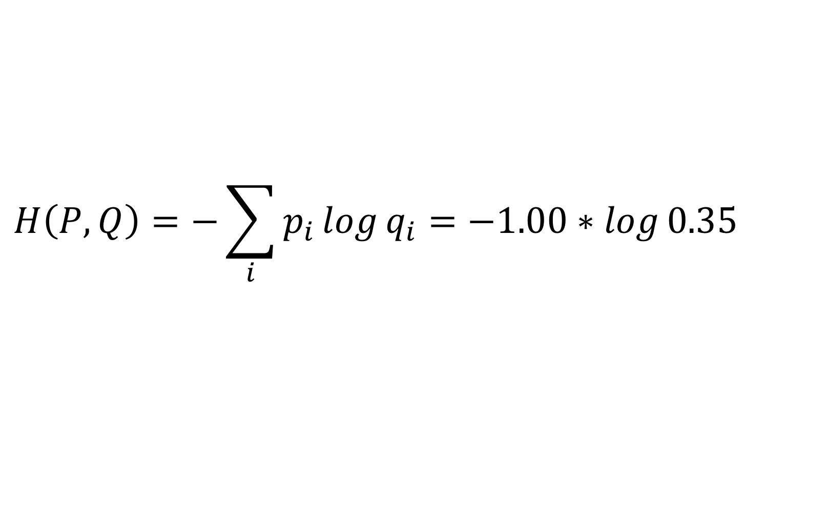
Перекрестная энтропия
Пример: Классификация рукописных цифр.
$$p=\left[0.00, 0.00, 0.00, 0.00, 0.00, 1.00, 0.00, 0.00, 0.00, 0.00\right]$$
$$Η\left(P, Q\right)=−\sum_{i}{p_{i}\log{q_{i}}}=−1.00∗\log{0.35}$$
$$q=\left[0.03, 0.01, 0.14, 0.20, 0.09, 0.35, 0.13, 0.03, 0.01, 0.01\right]$$
2
Артур Кадурин, преподаватель

Slide 17
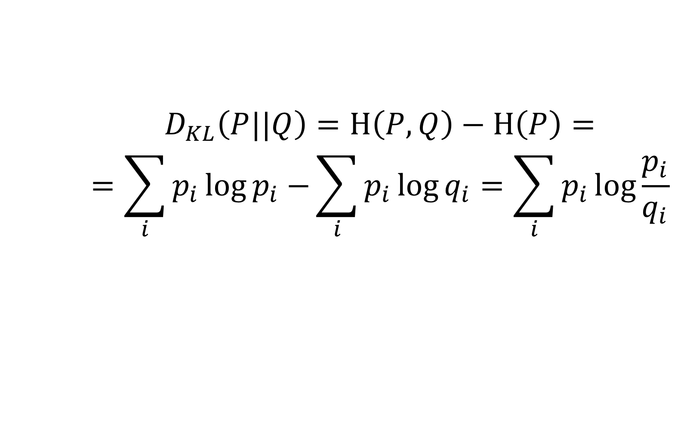
Относительная энтропия
Дивергенция Кульбака-Лейблера или относительная энтропия — это величина потерь информации при переходе от одной системы к другой.
$$D_{KL}\left(P||Q\right)=Η\left(P,Q\right)−Η\left(P\right)=$$
$$=\sum_{i}{p_{i}\log{p_{i}}−}\sum_{i}{p_{i}\log{q_{i}}}=\sum_{i}{p_{i}\log{\frac{p_{i}}{q_{i}}}}$$
2
Артур Кадурин, преподаватель

Slide 18
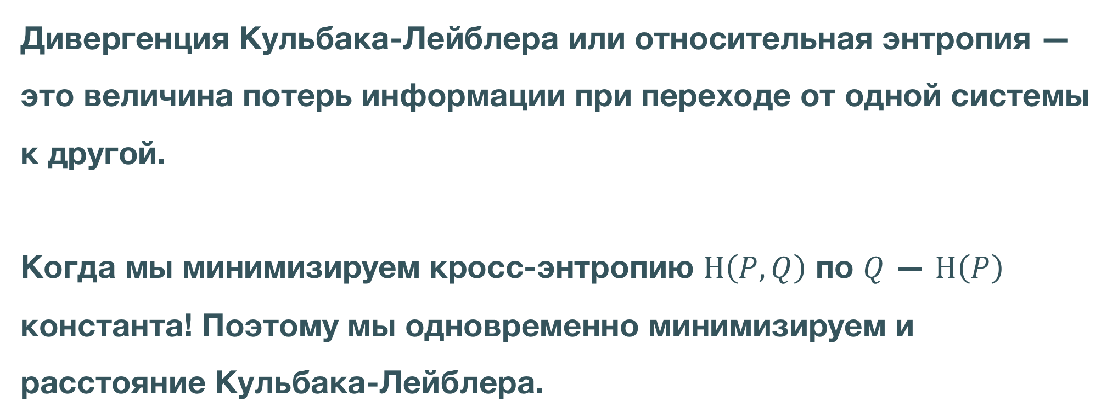
Относительная энтропия
Дивергенция Кульбака-Лейблера или относительная энтропия — это величина потерь информации при переходе от одной системы к другой.
Когда мы минимизируем кросс-энтропию $Η\left(P,Q\right)$ по $Q$ — $Η\left(P\right)$ константа! Поэтому мы одновременно минимизируем и расстояние Кульбака-Лейблера.
2
Артур Кадурин, преподаватель

Slide 19
План на сегодня
Граф вычислений
Перекрестная энтропия
Трюки с softmax
Практика: модуль Module
Практика: первая нейросеть
3
Артур Кадурин, преподаватель

Slide 20
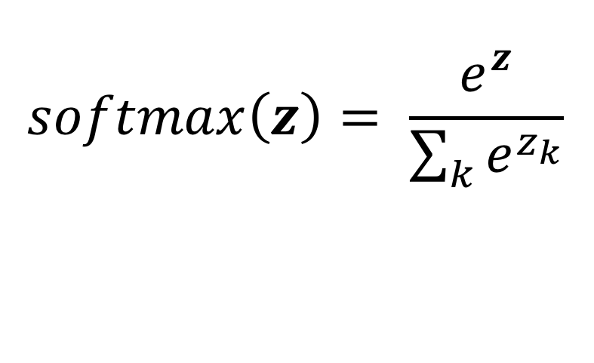
Функция softmax
$$softmax\left(z\right)= \frac{e^{z}}{\sum_{k}{e^{z_{k}}}}$$
Какие могут быть проблемы?
3
Артур Кадурин, преподаватель

Slide 21
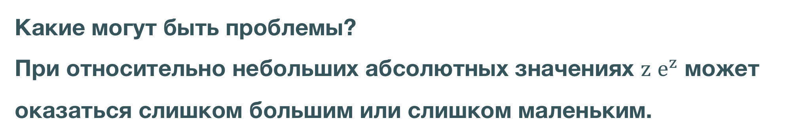
Функция softmax
$$softmax\left(z\right)= \frac{e^{z}}{\sum_{k}{e^{z_{k}}}}$$
Какие могут быть проблемы?
При относительно небольших абсолютных значениях $z$ $e^{z}$ может оказаться слишком большим или слишком маленьким.
3
Артур Кадурин, преподаватель

Slide 22
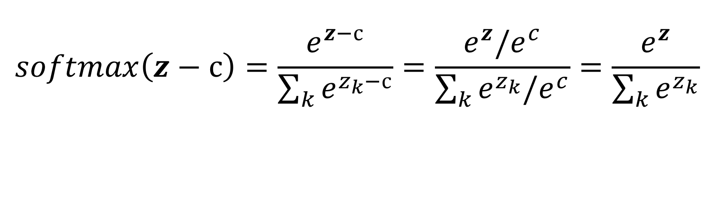
Первый трюк
$$softmax\left(z\right)= \frac{e^{z}}{\sum_{k}{e^{z_{k}}}}$$
$$softmax\left(z−с\right)=\frac{e^{z−с}}{\sum_{k}{e^{z_{k}−с}}}=\frac{e^{z}/e^{c}}{\sum_{k}{e^{z_{k}}/e^{c}}}=\frac{e^{z}}{\sum_{k}{e^{z_{k}}}}$$
При изменении всего вектора на одну и ту же константу значение функции не меняется
Почему это хорошо?
3
Артур Кадурин, преподаватель

Slide 23
Второй трюк
$$softmax\left(z\right)= \frac{e^{z}}{\sum_{k}{e^{z_{k}}}}$$
При вычислении кросс-энтропии мы считаем логарифм от выходов сети.
Какие могут быть проблемы?
3
Артур Кадурин, преподаватель

Slide 24
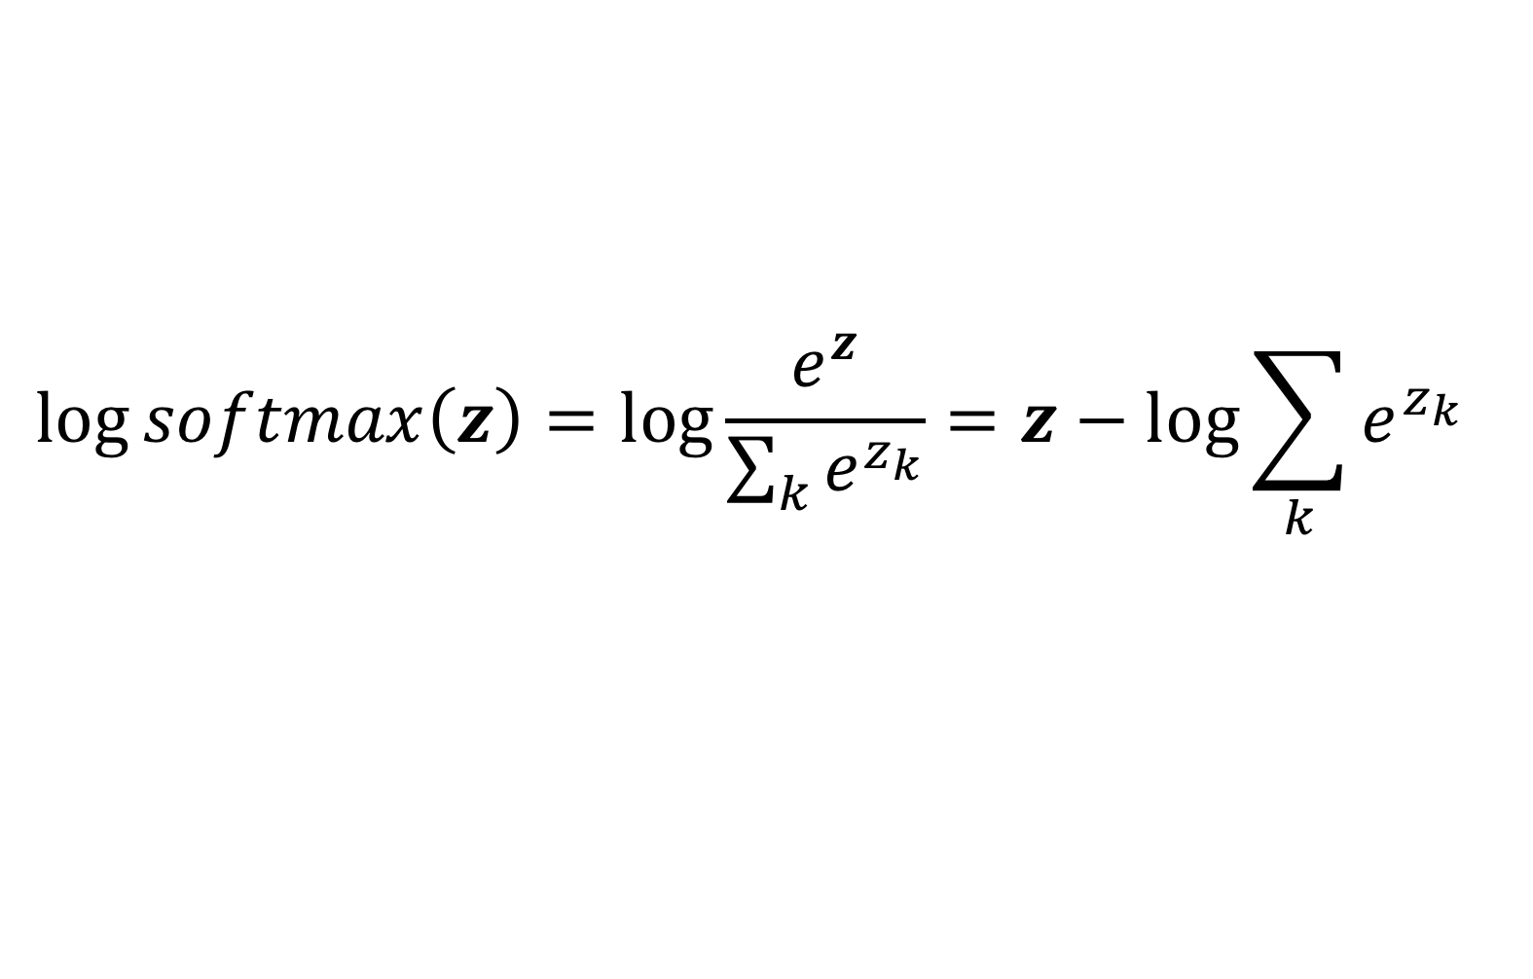
Второй трюк
$$softmax\left(z\right)= \frac{e^{z}}{\sum_{k}{e^{z_{k}}}}$$
$$\log{softmax\left(z\right)=\log{\frac{e^{z}}{\sum_{k}{e^{z_{k}}}}}}=z−\log{\sum_{k}{e^{z_{k}}}}$$
При вычислении кросс-энтропии мы считаем логарифм от выходов сети.
Какие могут быть проблемы?
3
Артур Кадурин, преподаватель

Slide 25
План на сегодня
Граф вычислений
Перекрестная энтропия
Трюки с softmax
Практика: модуль Module
Практика: первая нейросеть
4
Артур Кадурин, преподаватель

Slide 26
Спасибо
за внимание!

